Slide 1
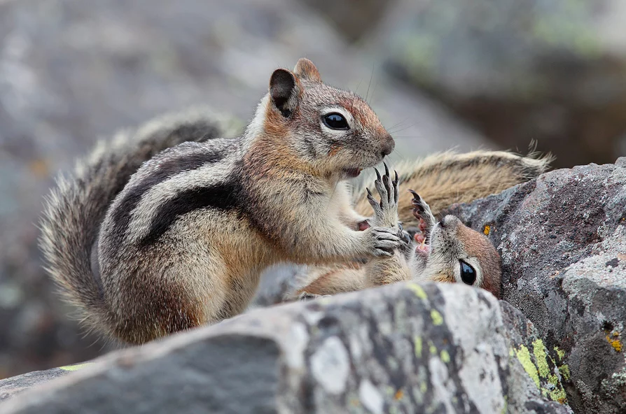
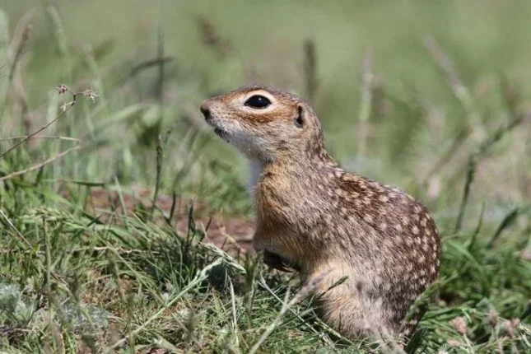
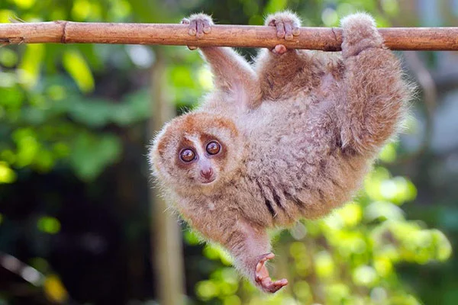
Путешествие в мир животных

Slide 2

Здравствуйте!

Slide 4
Упражнение «Зоопарк»
Буквы «рассыпались». «Соберите» слова из «рассыпанных» букв.
РЕЗАБ, РЫСАК, ДВЕМЕДЬ, РИЛКОК, ВОКОРА,
ЯНИВСЬ, ФИЖАР, ГОБЕТЕМ, КРОДОЛИК.

Slide 5
Ответы
Зебра, крыса, медведь, кролик, корова,
свинья, жираф, бегемот, крокодил.

Slide 7
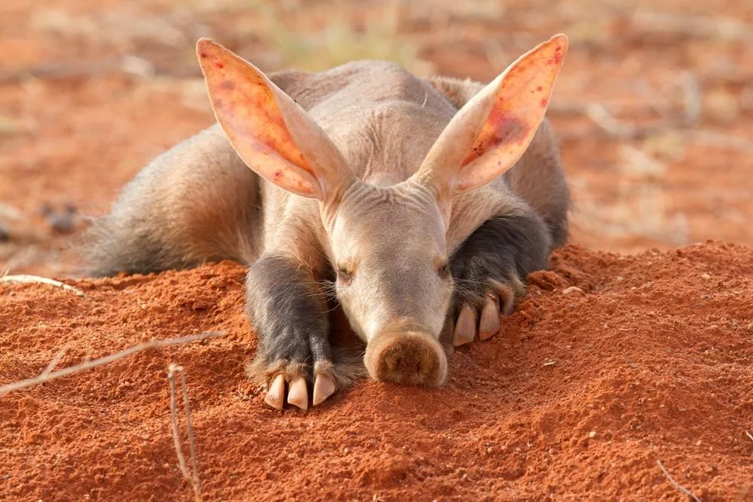
Трубкозуб

Slide 9
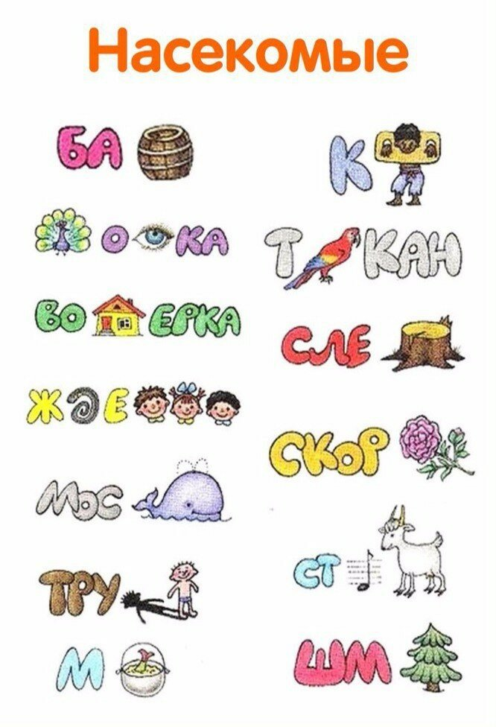
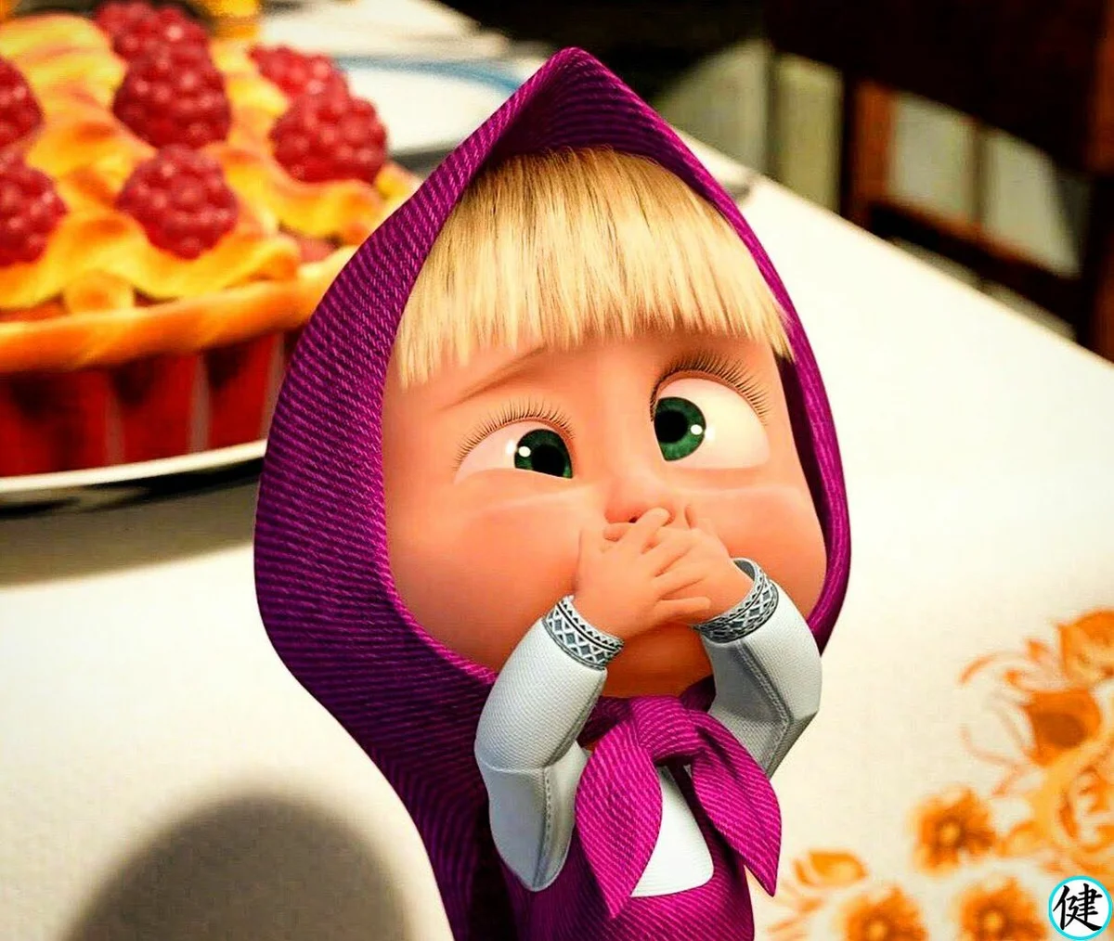
ИК
EЧ

Slide 10
Ответы
Бабочка
Павлиноглазка
Водомерка
Жужелица
Москит
Трутень
Муха
Кузнечик
Таракан
Слепень
Стрекоза
Шмель

Slide 11
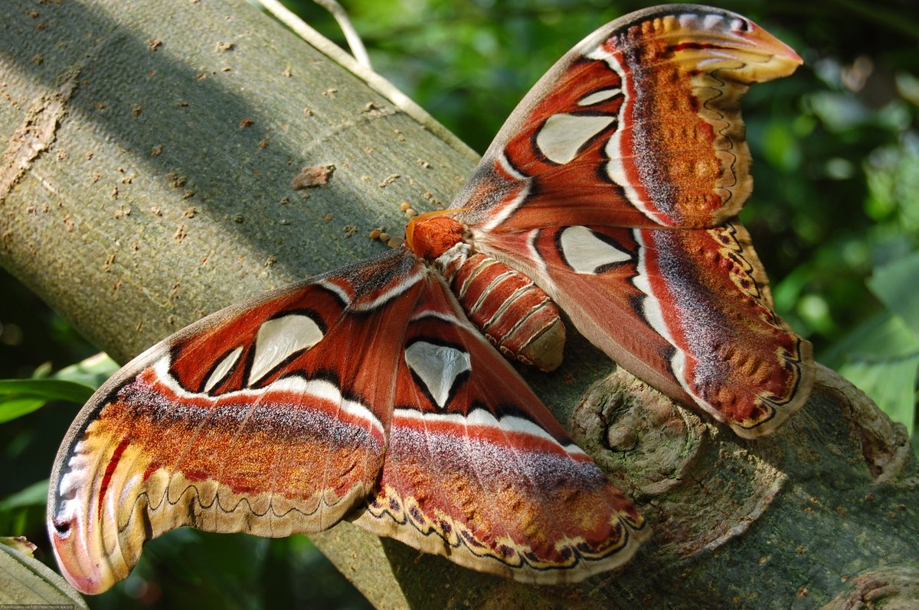
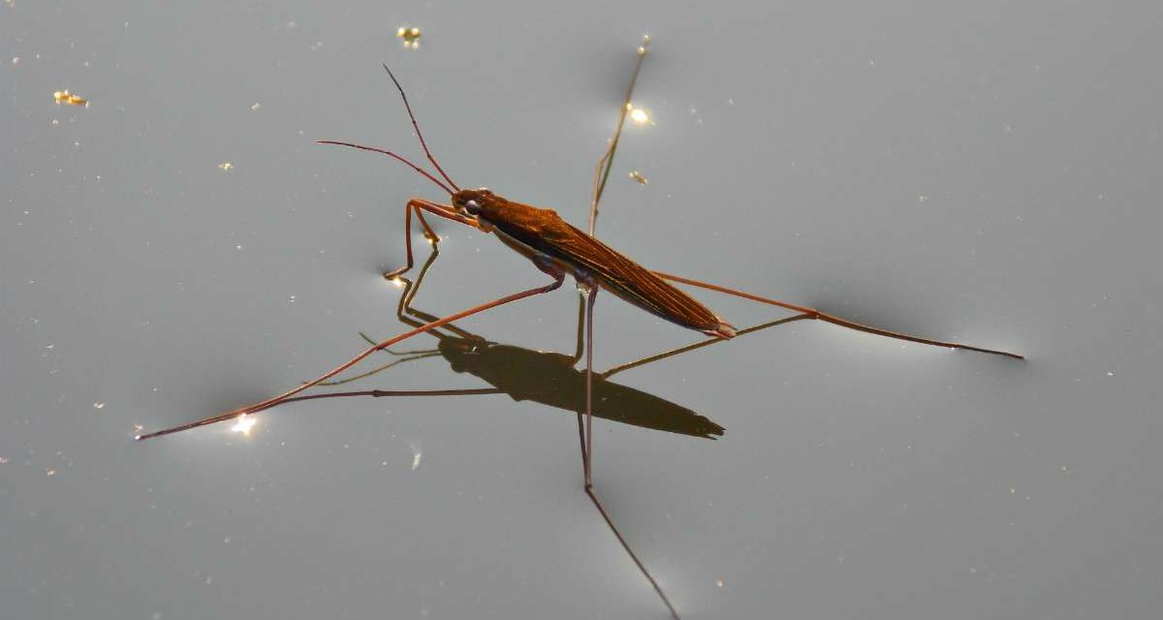
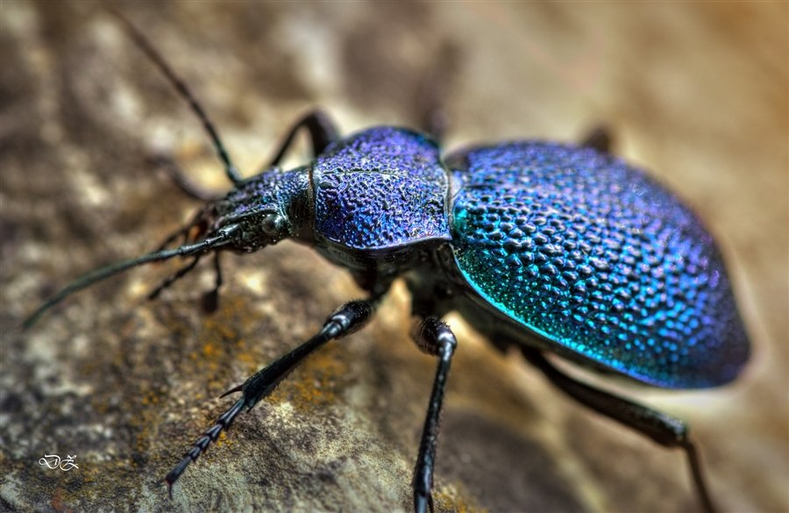
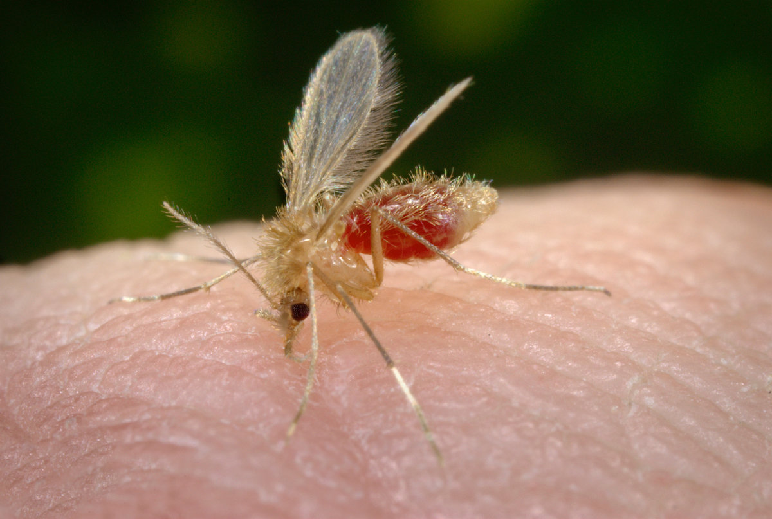
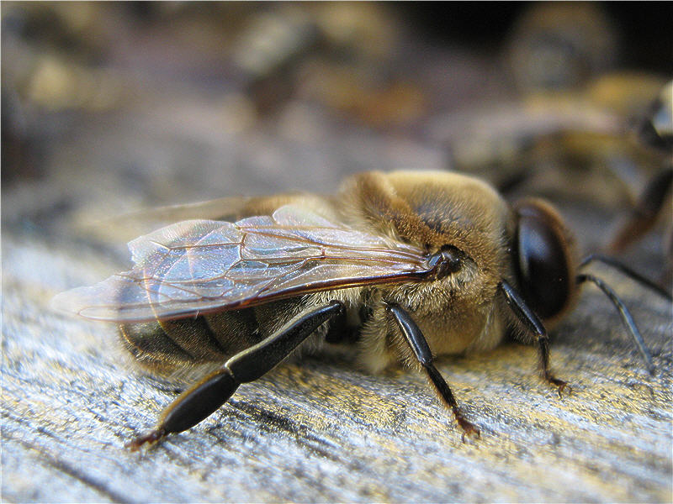
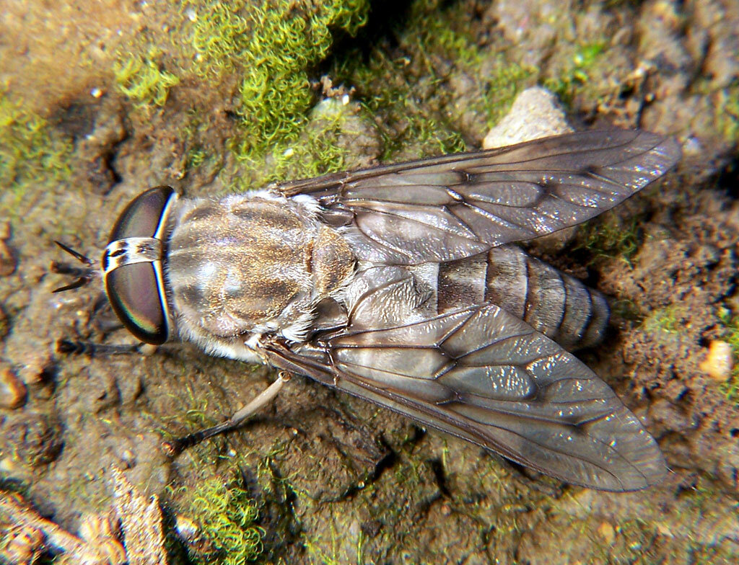
Павлиноглазка
Водомерка
Жужелица
Москит
Трутень
Слепень

Slide 13

Спасибо за внимание!

